Slide 1
.
倒車雷達
第16組
錢承 B073021024
謝朋潔 B075020033
陳嘉儀 B072040008

Slide 2
倒車系統功能
利用超音波感測角度
微調並且修正方向
在一定的距離利用蜂鳴器發出警告
當距離達到目標時，執行停車

Slide 3
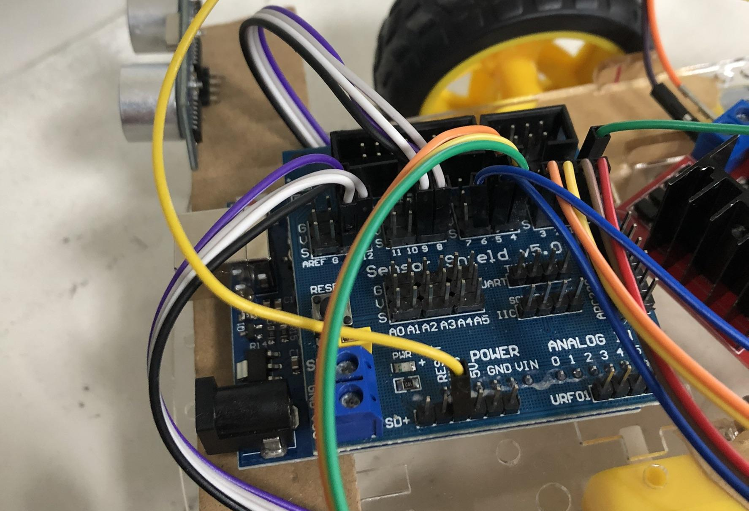
實作方法
使用Arduino UNO當作主控版

Slide 4
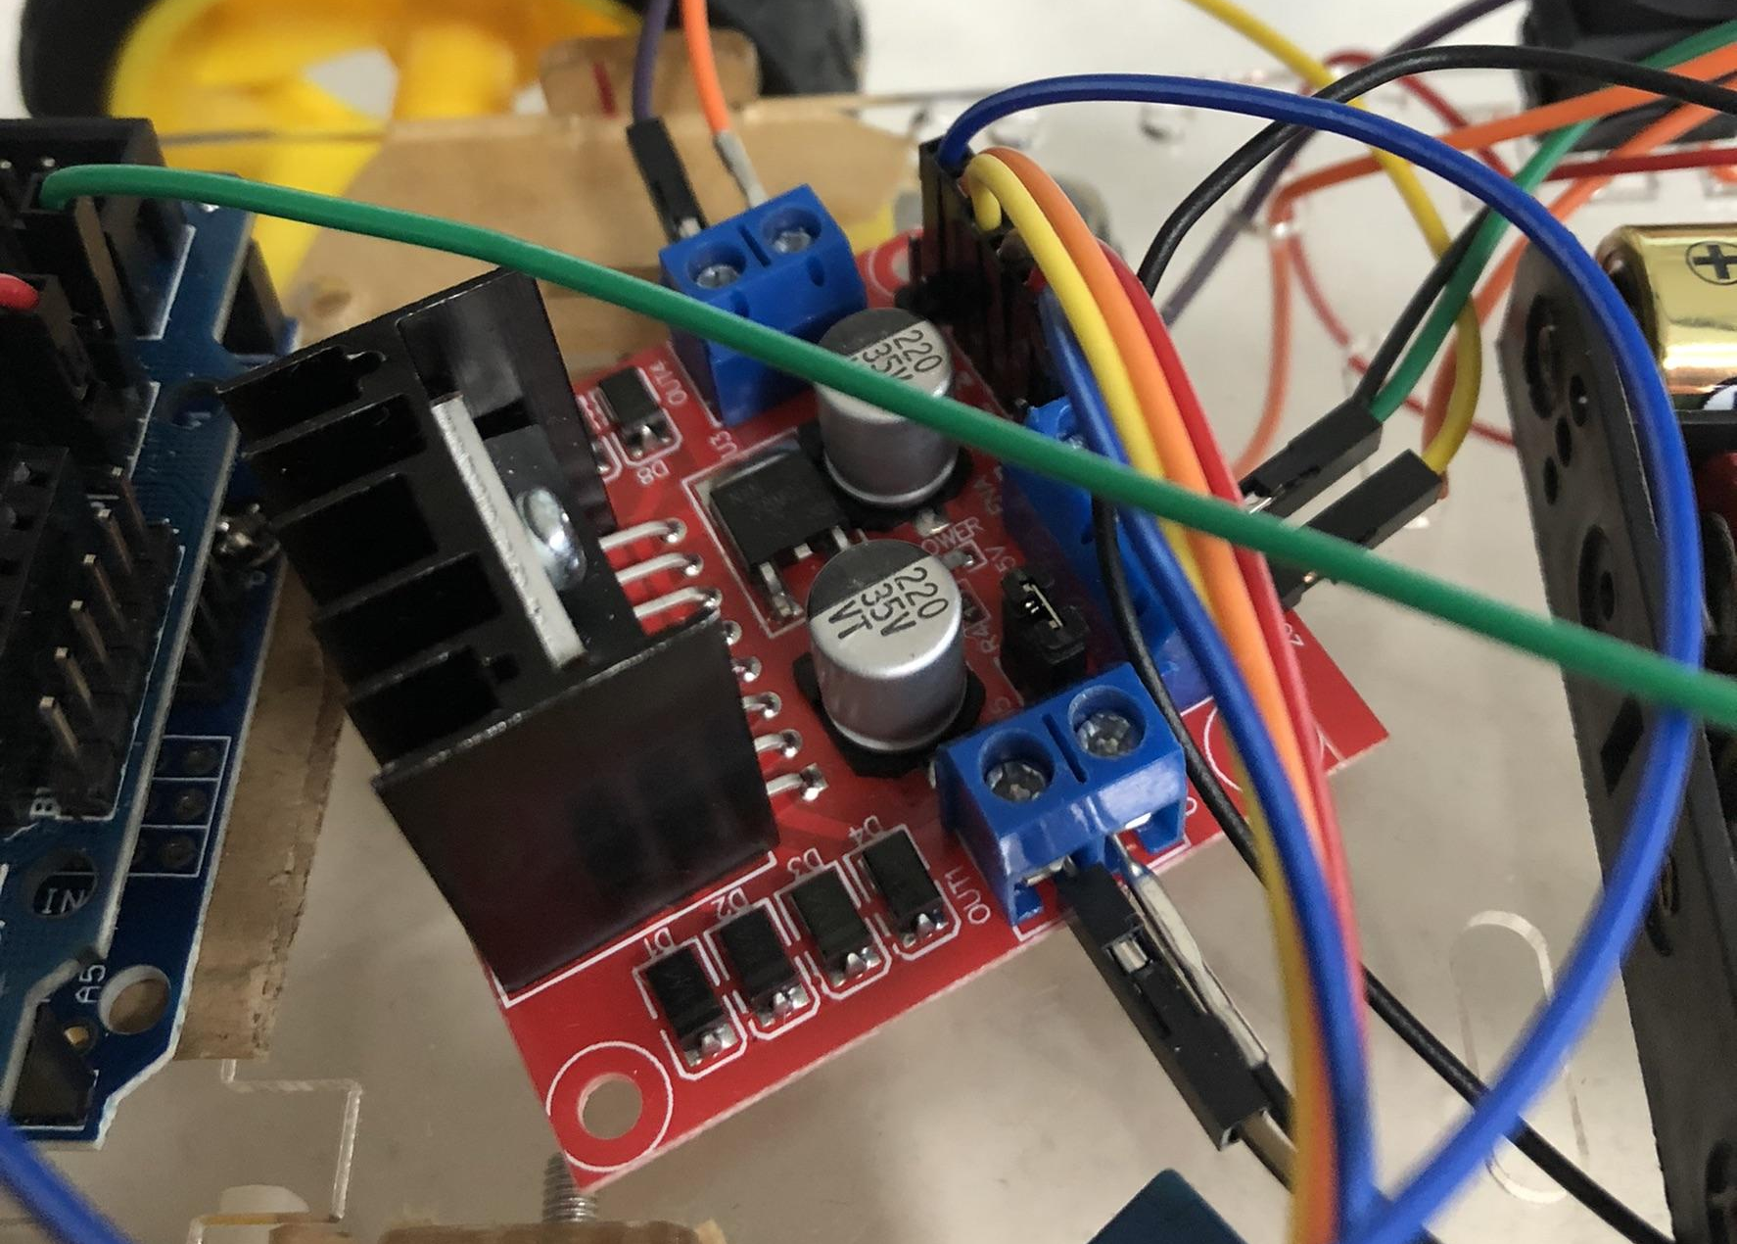
實作方法
使用L289N馬達模組控制馬達轉速及方向

Slide 5
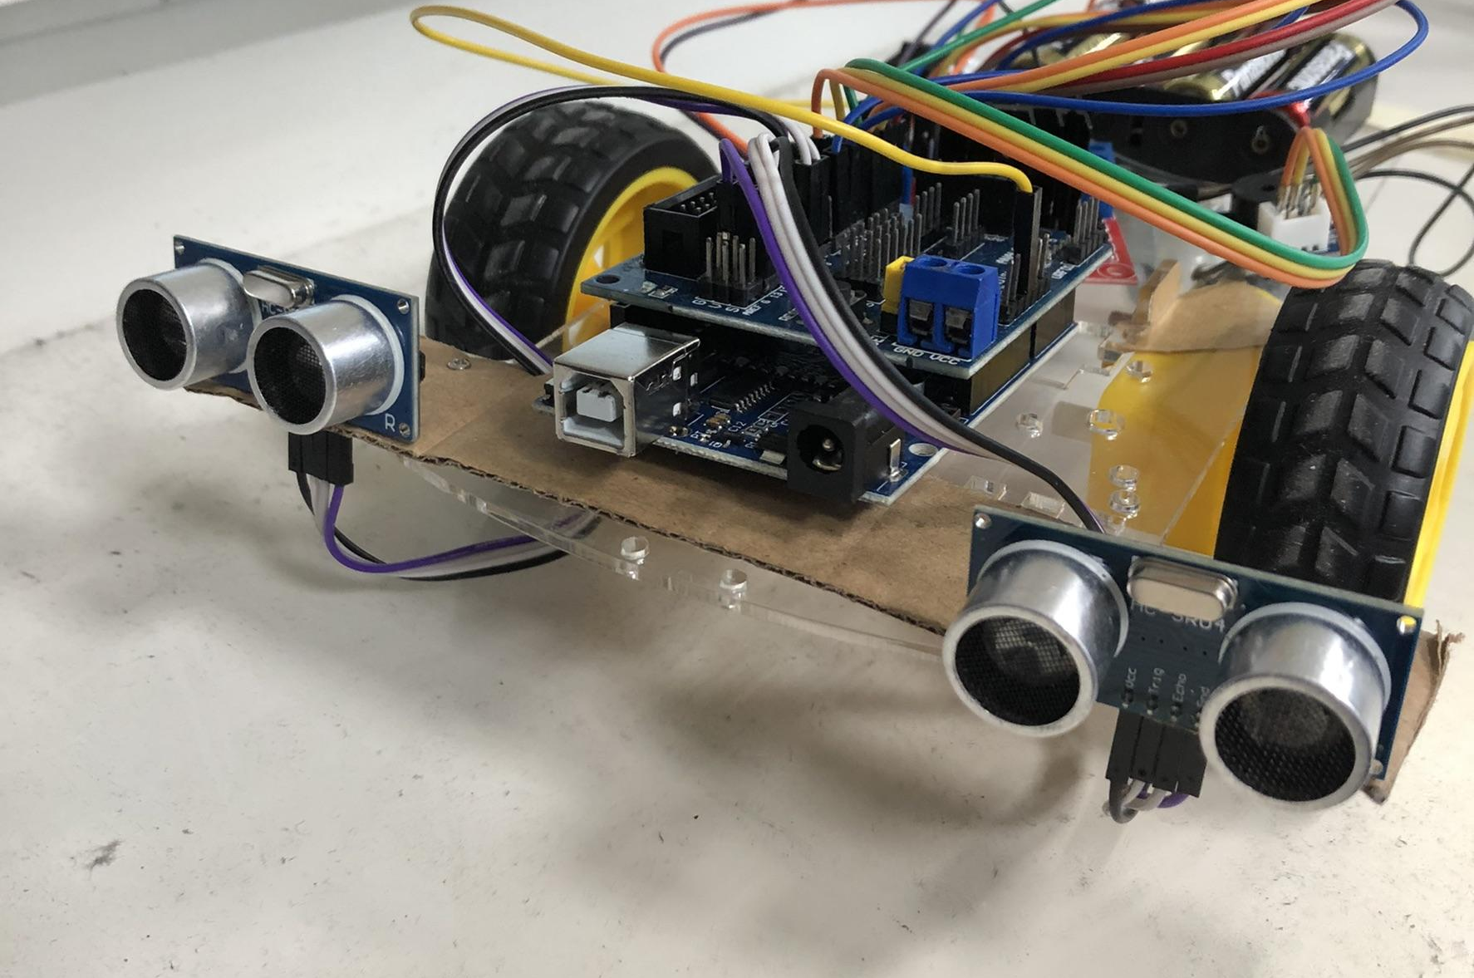
實作方法
兩個超音波模組偵測距離以及角度

Slide 6
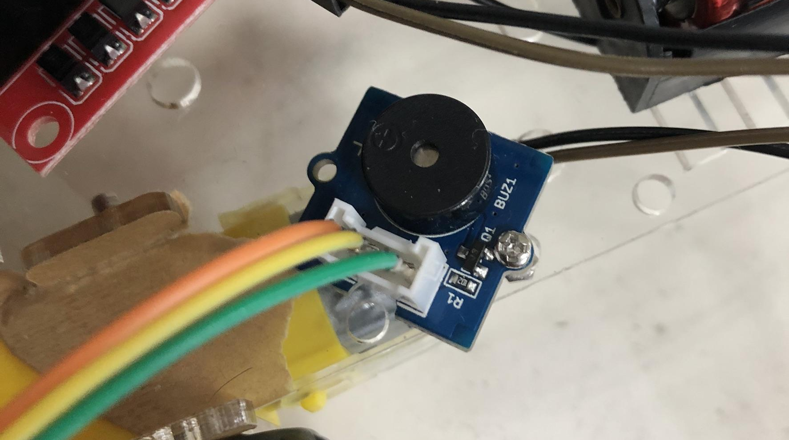
實作方法
使用蜂鳴器發出警告聲

Slide 7
計算與改變角度
透過計算左右超音波的距離差距，判斷現在倒車入庫角度
若斜角進入，則微調車的方向

Slide 8
遇到問題及解決方法
左右馬達轉速不同，導致車子無法直線行走
超音波偵測器的擺放位置差異
使用的太長杜邦線，導致連接處雜亂，干擾實作
超音波誤差，導致無法準確判斷距離及角度

Slide 9
DEMO

Slide 10
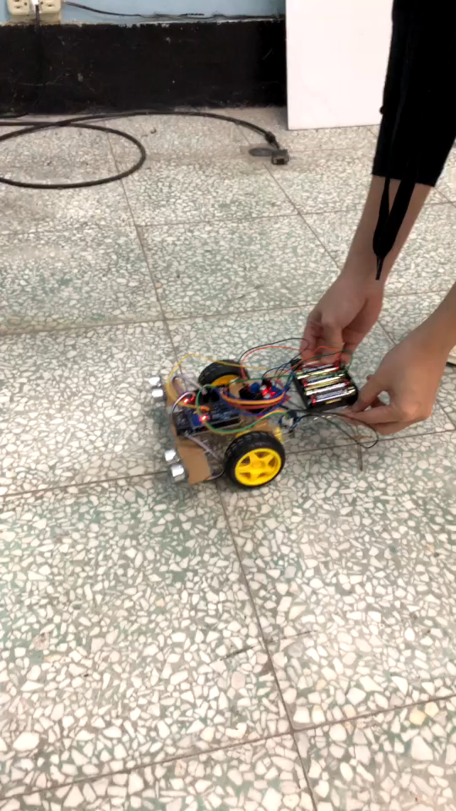
放置中間時

Slide 11
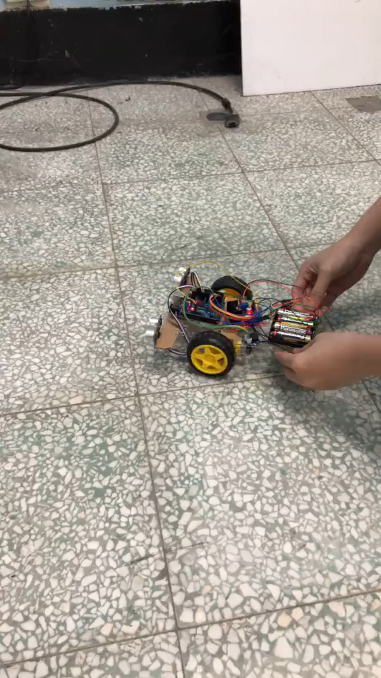
放置左邊時

Slide 12
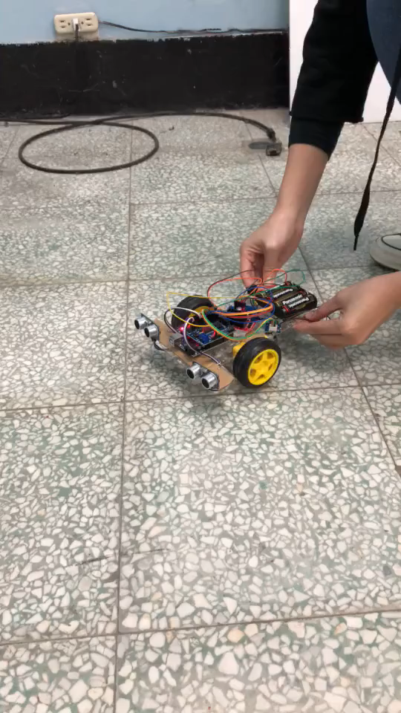
放置右邊時

Slide 13
THANK YOU!
感謝聆聽

